Slide 1
Indication des Bandelettes Sous-Uréthrales
Dr Evelyne GHAZAROSSIAN –RAGNI ORPHEM
AP-HM 17/18 SEPTEMBRE 2015

Slide 2
Algorithme de la prise en charge spécialisée de l’incontinence urinaire (IU) chez les femmes
Antécédents / Évaluation des symptômes
Incontinence urinaire liée à l'activité physique
Incontinence urinaire avec symptômes mixtes
Incontinence urinaire avec miction fréquente /d’urgenturie
Incontinence urinaire compliquée
IU récurrente
IU associée à
  Douleur
  Hématurie
  Infections urinaires récurrentes
  Troubles mictionnels
  Irradiation pelvienne
  Pelvectomie totale
  Fistule suspectée
Évaluation clinique
Évaluation de la mobilité urétrale pelvienne/prolapsus
Prendre en compte l’imagerie de l’appareil urinaire/ du plancher pelvien
Bilans urodynamiques
Diagnostic
Incontinence Urinaire d'Effort Pure
Incontinence urinaire mixte (IUE/IUHD) traiter le symptôme
le plus gênant en premier
Incontinence Urinaire par Hyperactivité Détrusorienne (IUHD)
Incontinence associée à une vidange faible de la vessie
Prendre en compte
Uréthrocystoscopie
Imagerie approfondie
Bilans urodynamiques
Obstruction du col de la vessie
Detrusor hypoactif
Pathologie / anomalie des voies urinaires basses
Traitement
Si échec du
traitement initial :
Chirurgie de l’IUE
  Bandelettes sous-urethrales
  Agents de remplissage
  Colposuspension
  Sphincter urinaire artificiel
Si échec du traitement initial :
Toxine botulique
Neuromodulation
Augmentation de
la capacité vésicale
Corriger l’obstruction du col de la vessie (ex : prolapsus génito-urinaire)
Cathétérisme intermittent
Corriger l'anomalie
Traiter la pathologie
[29] Thüroff JW, Abrams P, Andersson KE, et al. EAU guidelines on urinary incontinence. Eur Urol. 2011 Mar;59(3):387-400.

Slide 3
BSU dans l’IUE de la femme
Principe physiopathologique
Retro-pubienne
Trans-obturatrice in/out out/in
Mini-bandelettes (ancrage minimal invasif)
Un même principe:
Réduction de la mobilité de la portion médiane de l’urètre
≠
Réduction de la mobilité du col vésical
Risque d’échec en cas de mobilité urétrale préopératoire faible

Slide 4
BSU TRANSOBTURATRICE
Indications
La voie la plus utilisée dans l’IUE sans circonstances particulières
les voies IN/OUT et OUT/IN
ont des avantages et inconvénients inhérents aux opérateurs

Slide 5
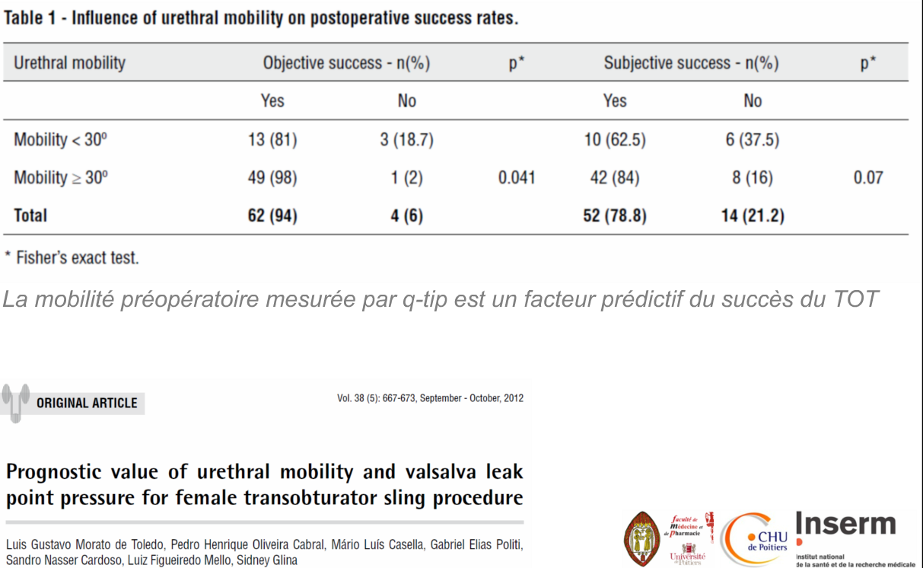

Slide 6
BSU RETROPUBIENNE
Des Indications spécifiques
        Pression de clôture basse
        Insuffisance sphinctérienne modérée
        Fibromyalgie
        ATCD de fracture du bassin

Slide 7
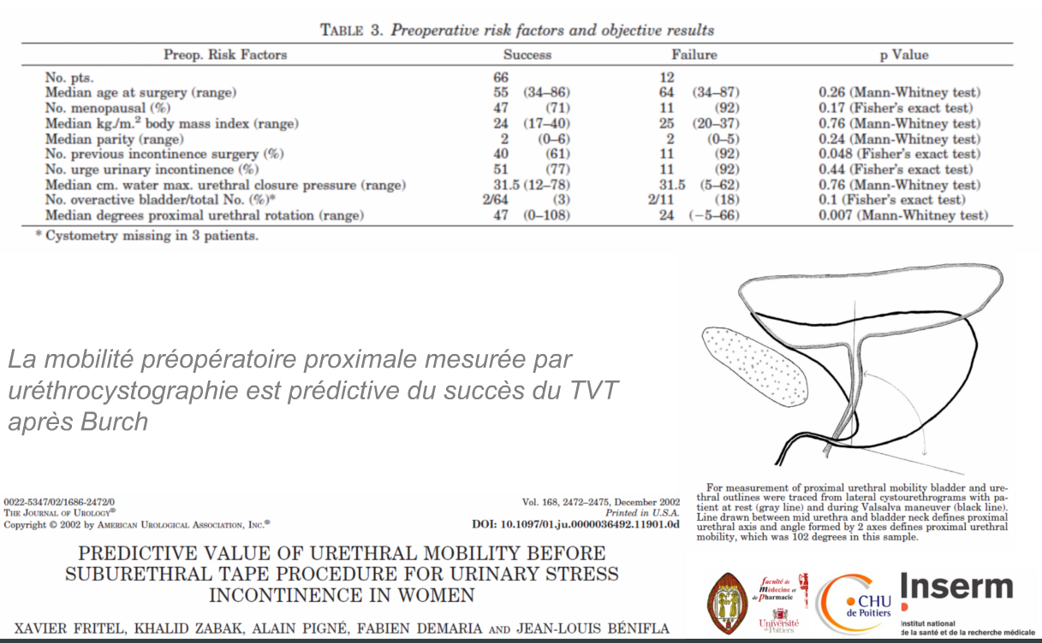
PRINCIPE DE LA BANDELETTE SOUS-URETHRALE chez la femme

Slide 8
MINI-BANDELETTES
Indications en cours de validation (reco AFU 2013)
Patientes jeunes , incontinence stade 1
Patientes à haut risque de douleurs post opératoires
Evaluations complémentaires nécessaires

Slide 9
BSU chez l’homme
Post chirurgie prostatique
incontinence d’effort, invalidante mais peu sévère
Progrès de la chirurgie = moins d ’incontinence , moins sévères
  Sphincter
  Ballons ACT

Slide 10
BSU dans l’IUE de l’homme
Principe physiopathologique
Bandelettes compressives compression directe Obstruction?
Bandelettes non compressives Mobilité bulbo-caverneuse

Slide 11
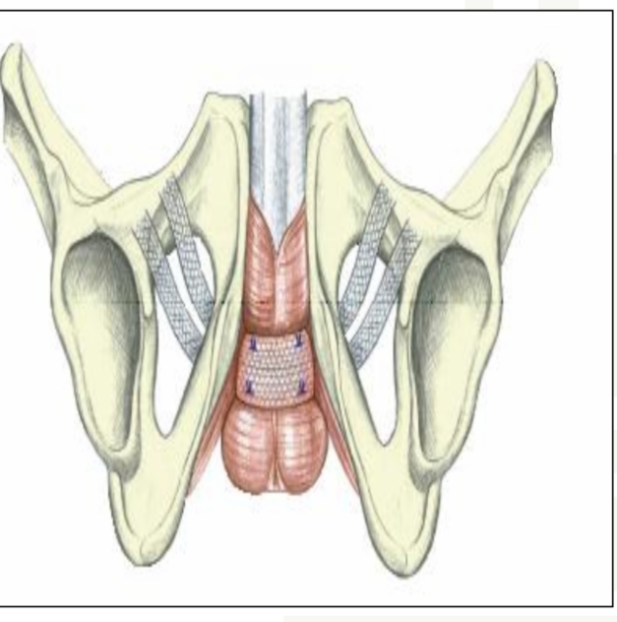
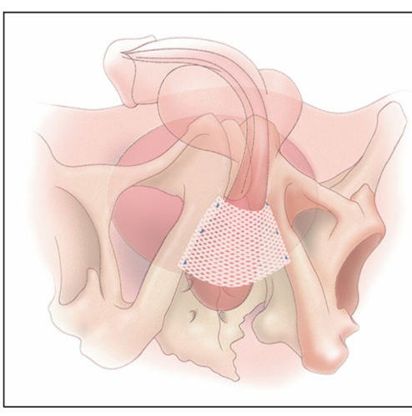
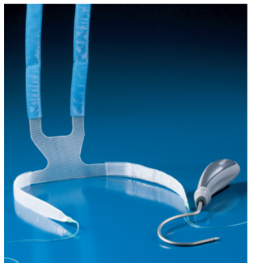
BSU compressives

Slide 12
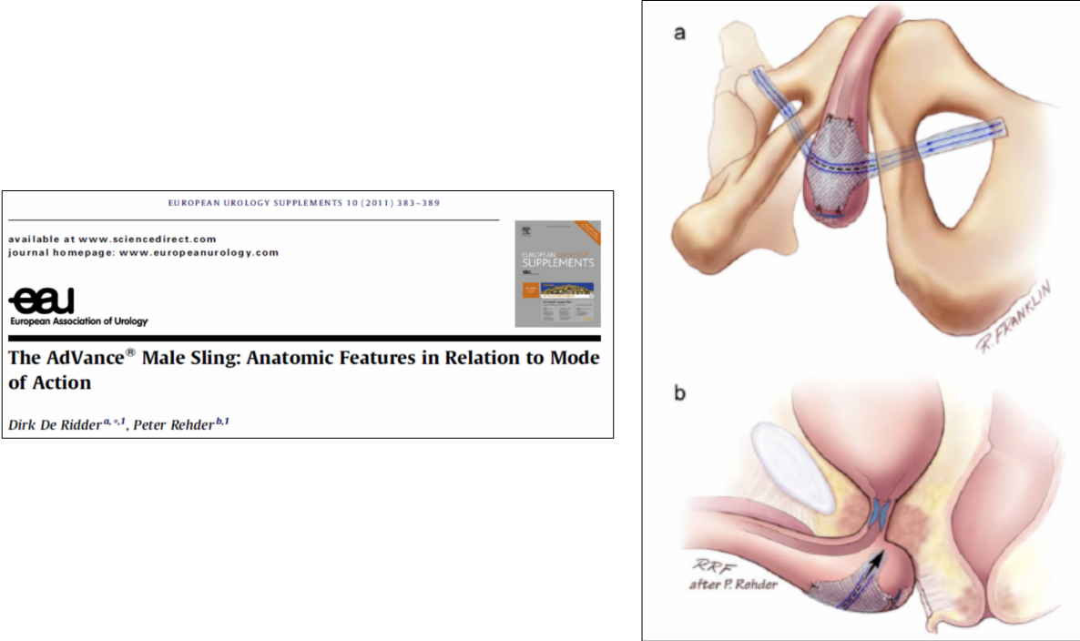
BSU non compressives

